Slide 2
Buďme světlem zářícím
OPRAVDOVĚ
Bohumír Novotný, 15.6.2014, AC Ivanovice n/H

Slide 3
OPRAVDOVÝ:
- jsoucí ve skutečnosti
- pravý, skutečný , míněný vážně
- upřímný, hluboký
VE VÝZNAMU O ČLOVĚKU:
- ten kdo pojímá věci upřímně
- ten kdo pojímá věci vážně
- ten kdo pojímá věci pravdivě
- ten kdo je seriózní

Slide 4
ESOTERIKOVÉ RADÍ:
Dokážete-li OPRAVDOVĚ cítit
že jste jen duší
duše očistí vaši mysl
-
návod jak získat opravdovost
jsem nenašel

Slide 5
JINÉ NÁBOŽENSTVÍ RADÍ:
K dosažení OPRAVDOVÉHO
štěstí je zapotřebí změnit náš
pohled na svět a způsob myšlení
-
návod jak získat opravdovost
jsem nenašel

Slide 6
JINÉ NÁBOŽENSTVÍ RADÍ:
Podřízeností vůli Boží
a poslušností Jeho zákonům, může
člověk dosáhnout OPRAVDOVÉHO
míru a těšit se z trvající čistoty
-
návod jak získat opravdovost
jsem nenašel

Slide 7
Kde se vyskytuje slůvko OPRAVDOVĚ
v BIBLI? ( kralický překlad.)
1) Ex 23/5
...Nýbrž OPRAVDOVĚ pomůžeš jemu
spolu s tím, kdož tě v nenávisti má.
Je to text v souvislosti s nutnou pomocí
v nesnázi i našemu nepříteli

Slide 8
Kde se vyskytuje slůvko OPRAVDOVĚ
v BIBLI? ( kralický překlad.)
2) Dt 11/13
...Protož jestliže OPRAVDOVĚ
poslouchati budete přikázaní mých,
kteráž já vám dnes přikazuji, milujíce
Hospodina Boha svého...
A dále v textu následují
krásná zaslíbení pro poslušný lid.

Slide 9
Kde se vyskytuje slůvko OPRAVDOVĚ
v BIBLI? ( kralický překlad.)
3) Dt 28/1
...Jestliže pak OPRAVDOVĚ poslušen
budeš hlasu Hospodina Boha svého
ostříhaje a čině všecka přikázaní jeho...
A dále v textu opět následují
krásná zaslíbení pro poslušný lid

Slide 10
Kde se vyskytuje slůvko OPRAVDOVĚ
v BIBLI? ( kralický překlad.)
4) Job 8/5-6
...Kdybys ty OPRAVDOVĚ hledal
Boha silného, a Všemohoucímu se modlil
A byl čistý a upřímý: jistě žeť by se
hned probudil k tobě, a napravil by
příbytek spravedlnosti tvé.

Slide 12
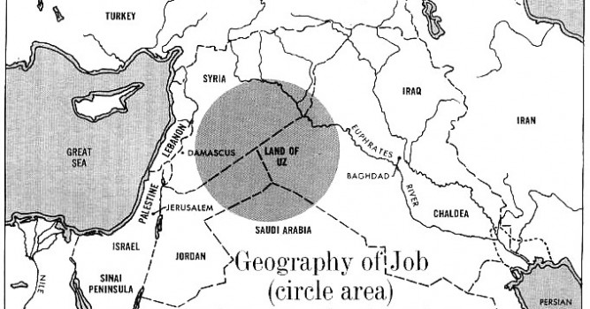

Slide 13
ELIHU
říká o sobě:
Jsem mladší než vy (32/7)
Boží duch mě učinil,
dech Všemocného mě oživil (33/4)

Slide 14
ELIHU
říká o sobě:
..ještě mám o Bohu co říci. Začnu se svým věděním zdaleka a přiznám svému Učiniteli spravedlnost
(36/3)

Slide 15
ELIHU
mluví a dává svědectví o sobě:
..neboť OPRAVDU má slova nejsou klam, před tebou je člověk dokonalých vědomostí
(36/4)

Slide 16
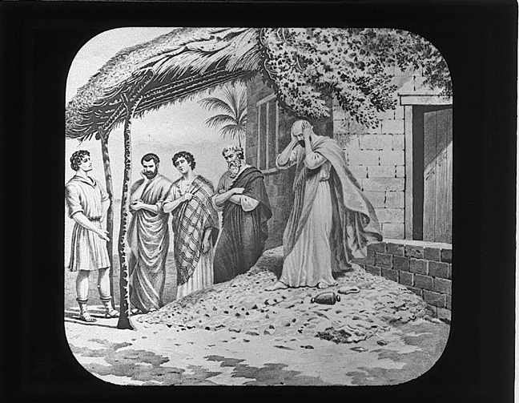

Slide 17
ZÁSADY JAK RADÍ ELIHU:
1
Ponechme konečnou spravedlnost v našich sporech Bohu
(34/16-30)

Slide 18
ZÁSADY JAK RADÍ ELIHU:
2
Zanechme snah být žalobcem, nám to nepřísluší
(32/3)

Slide 19
ZÁSADY JAK RADÍ ELIHU:
3
Ponechme Boha ať nás zachrání – nasloucháním našich nočních vizí, snů
(33/14-18)

Slide 20
ZÁSADY JAK RADÍ ELIHU:
4
Ponechme Boha ať nás zachrání – snášením dočasného utrpení, které nás postihlo
(33/19-22)

Slide 21
ZÁSADY JAK RADÍ ELIHU:
5
Ponechme Boha ať nás zachrání – očekáváním na nenadálou pomoc, návštěvu, nebo zprávu
(33/23-30)

Slide 22
ZÁSADY JAK RADÍ ELIHU:
6
Ponechme si pouze chlubení našimi slabostmi (chlubení v Pánu), jako opaku k pýše
(35/12)

Slide 23
ZÁSADY JAK RADÍ ELIHU:
7
Zanechme snah o neuvážené a zbytečné řeči (buďme struční)
(35/16)

Slide 24
ZÁSADY JAK RADÍ ELIHU:
8
Ponechme si klid a čas na naslouchání a rady mladších
(35/16)

Slide 25
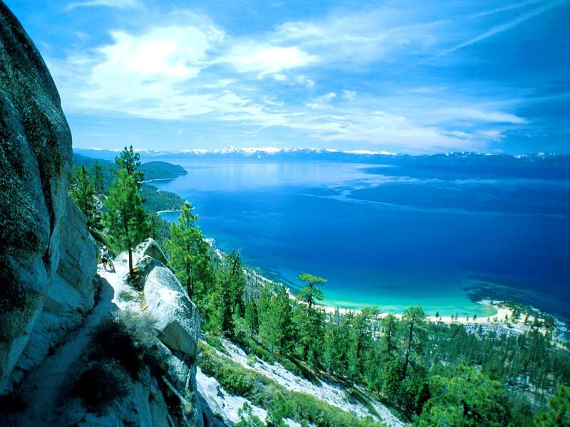
ZÁSADY JAK RADÍ ELIHU:
9
Ponechme si bázeň před Bohem, naše moudrost nás nezachrání
(37/24)

Slide 26
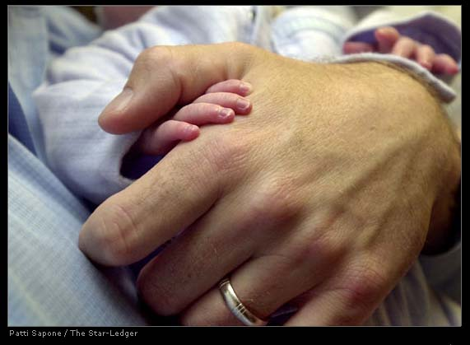
ZÁSADY JAK RADÍ ELIHU:
10
Obdivujme zázraky života, jako výsledku Božího díla
(36/24 až 37/24)

Slide 27
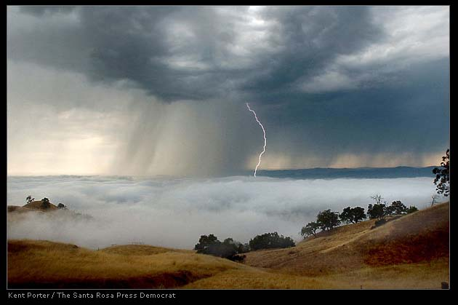
Buďme OPRAVDOVÍ
v Pánu Ježíši Kristu

